Slide 1
基于置乱算法的社交网络零模型构造及应用
许小可
大连民族大学信通学院

Slide 2
本章主要内容
[1] 无权网络零模型
[2] 加权网络零模型
[3] 时变网络零模型
[4] 双层网络零模型

Slide 3
10.1 引言-传统复杂网络研究的局限性
在实证网络的研究中，研究者一般会使用多种统计量来刻画复杂网络的性质。由于各种统计量的绝对数值往往是无量纲的，而且由于不同复杂网络的规模大小各异、结构千差万别，直接分析实证复杂网络的结果在定性和定量上均不够准确，因此我们中把与实证网络具有某些相同性质的随机化网络称为该网络的零模型网络。
现实研究中遇到的问题：聚类系数=0.234，怎么去解释和理解这个结果？

Slide 4
10.1 引言-零模型对于复杂网络研究的意义
一系列与实际网络具有某些相同性质的随机网络
是实际网络的一个随机化副本
为原始网络提供了一个准确的参照物
结合统计量刻画网络的复杂性和非平凡特性
[1] 发现网络的非平凡性质
[2] 量化这种特殊性质的程度
[3] 探究特殊性质产生的原因

Slide 5
10.1 引言-基于零模型的实证网络研究框架

Slide 6
10.2 静态无权网络零模型的构造

Slide 7
10.2 静态无权网络零模型的构造
[1] 基于网络模型构造零模型的局限性
ER随机图能够生成跟实际网络相同节点数和平均度的零模型网络，但是ER网络的度分布是泊松的、聚类系数接近于零，和实际复杂网络中幂律度分布和高聚类特性相差很大。
配置模型可以精确展现真实网络的度序列、甚至是网络的聚类特性和子图分布，但配置模型一是算法比较复杂，因此针对加权网络和时变网络很难使用；二是配置模型产生的网络为了保证连边配对的随机性，可能会存在自环和重边。

Slide 8
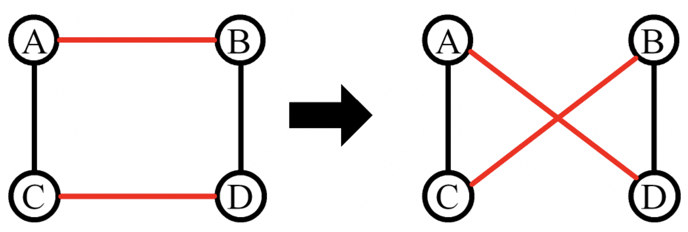
10.2 静态无权网络零模型的构造
[2] 基于随机断边重连的1阶零模型
原始网络和使用断边重连构造的1阶零模型网络

Slide 9
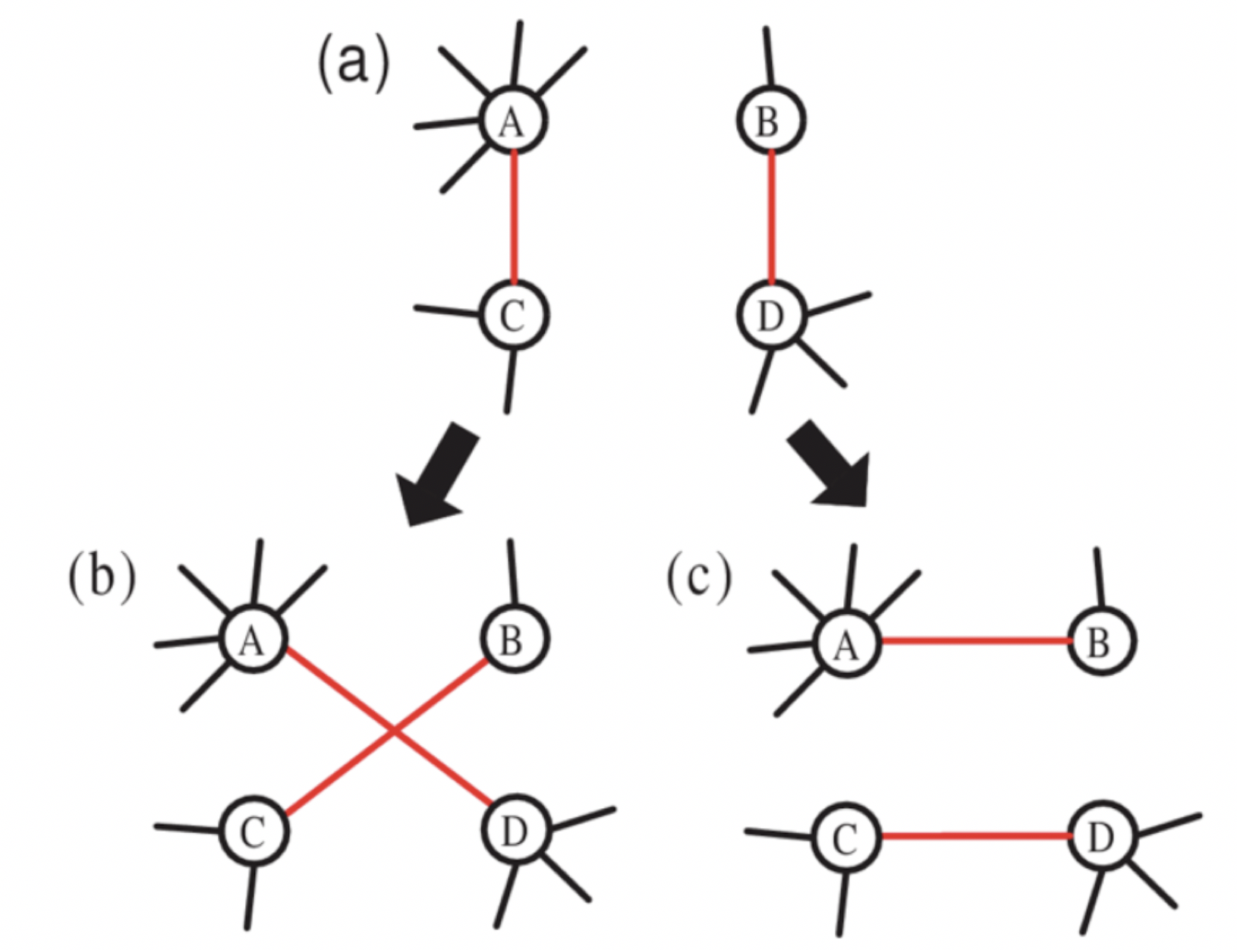
10.2 静态无权网络零模型的构造
[3] 强同配或异配特性的断边重连零模型

Slide 10
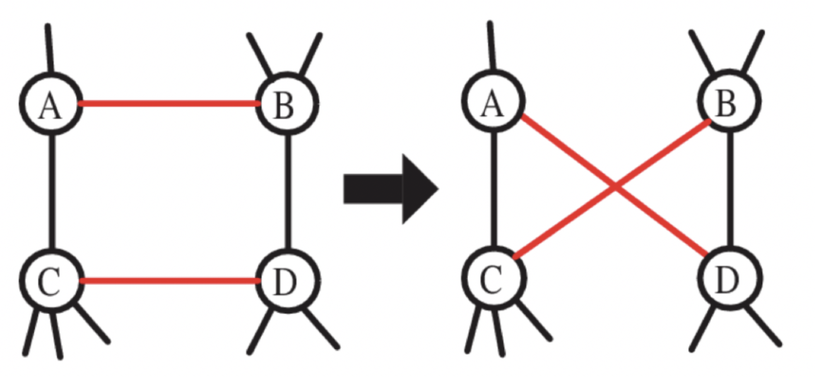
10.2 静态无权网络零模型的构造
[4] 基于随机断边重连的2阶零模型
原始网络和使用断边重连构造的2阶零模型网络

Slide 11
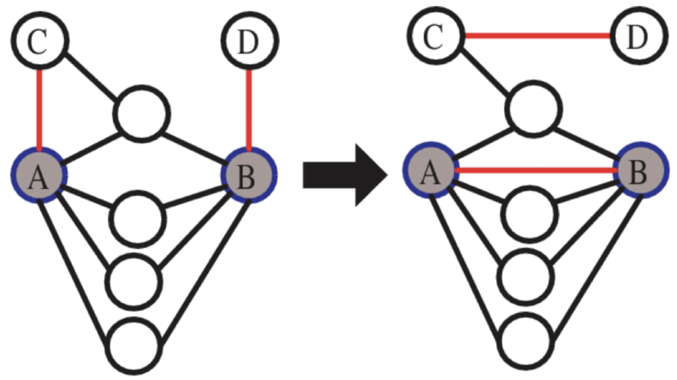
10.2 静态无权网络零模型的构造
[5] 局部断边重连算法-富人俱乐部性质

Slide 12
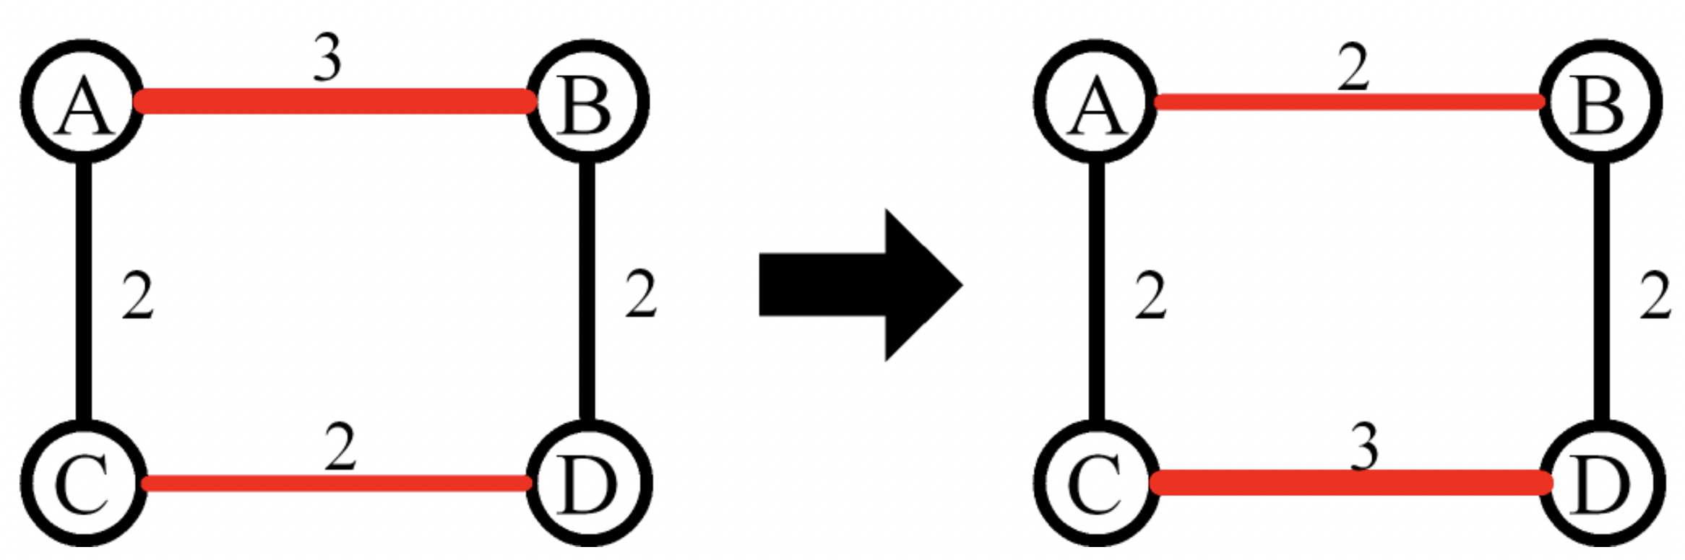
10.3 静态加权网络零模型的构造
[1] 权重置乱算法
原始网络和使用权重置乱算法构造的零模型网络

Slide 13
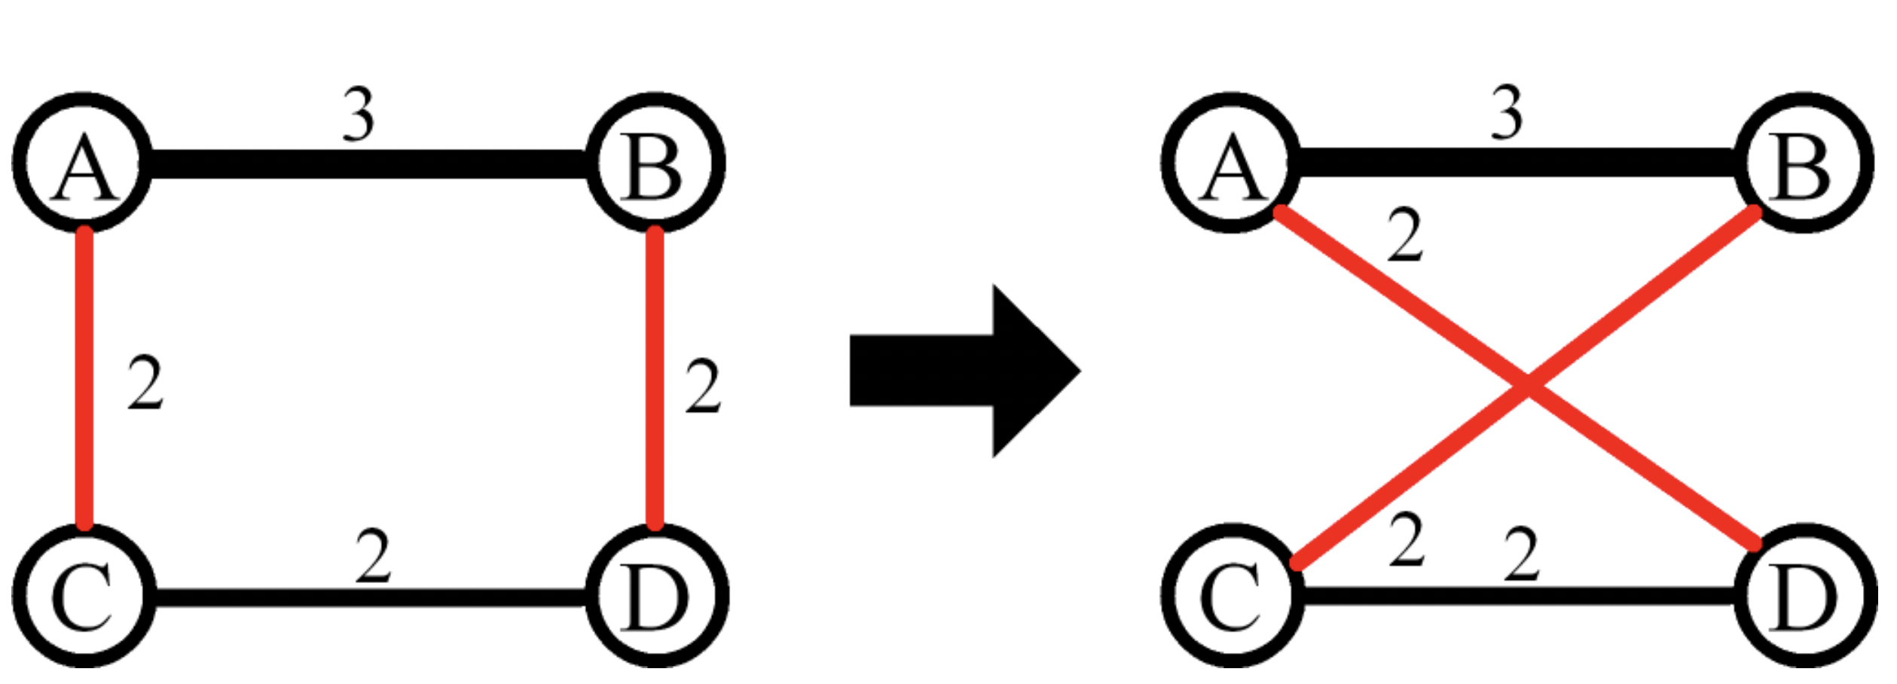
10.3 静态加权网络零模型的构造
[2] 等权重置乱算法
原始网络和使用等权重置乱构造的零模型网络

Slide 14
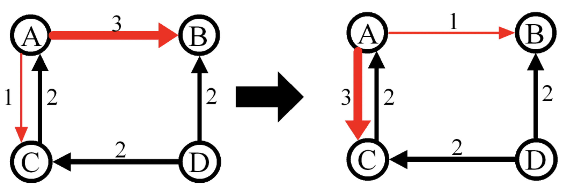
10.3 静态加权网络零模型的构造
[3] 局部权重置乱算法
保持节点出权不变的局域权重置乱算法示意图

Slide 15
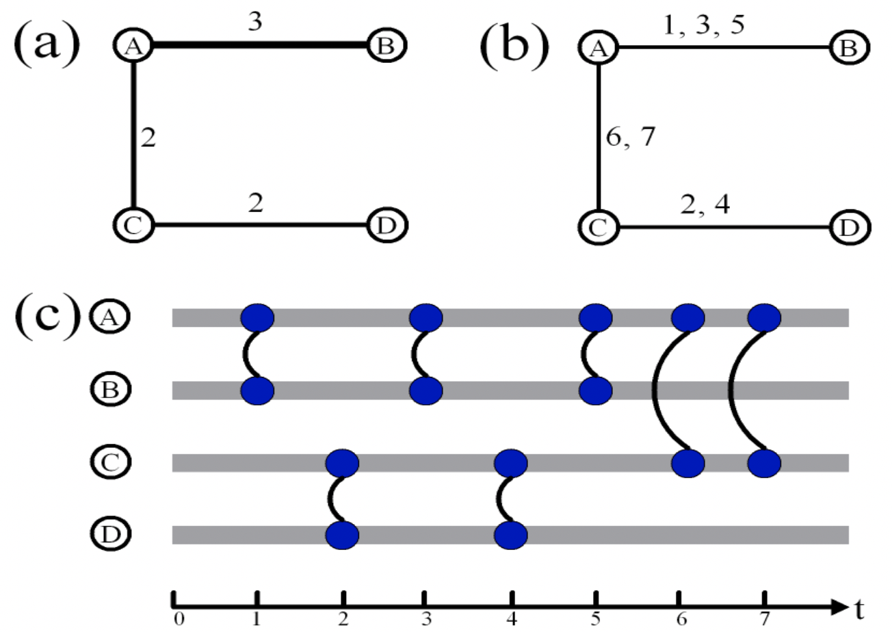
10.4 时变网络零模型的构造
[1] 时变网络简介

Slide 16
10.4 时变网络零模型的构造
[2] 连边置乱算法
时变网络的连边置乱和静态网络的连边置乱算法是类似的，具体的置乱步骤也是一样的。不同的是时变网络中邻边上的事件之间具有时间上的相关性，基于时变网络的连边置乱算法不仅破坏了网络拓扑、权重拓扑相关性，还破坏了事件间的相关性。
该算法保留了事件阵发性和每日、每周模式，因此可以研究其它三种因素的综合影响。该算法也可以同其它算法一起，对比研究某种因素的影响。

Slide 17
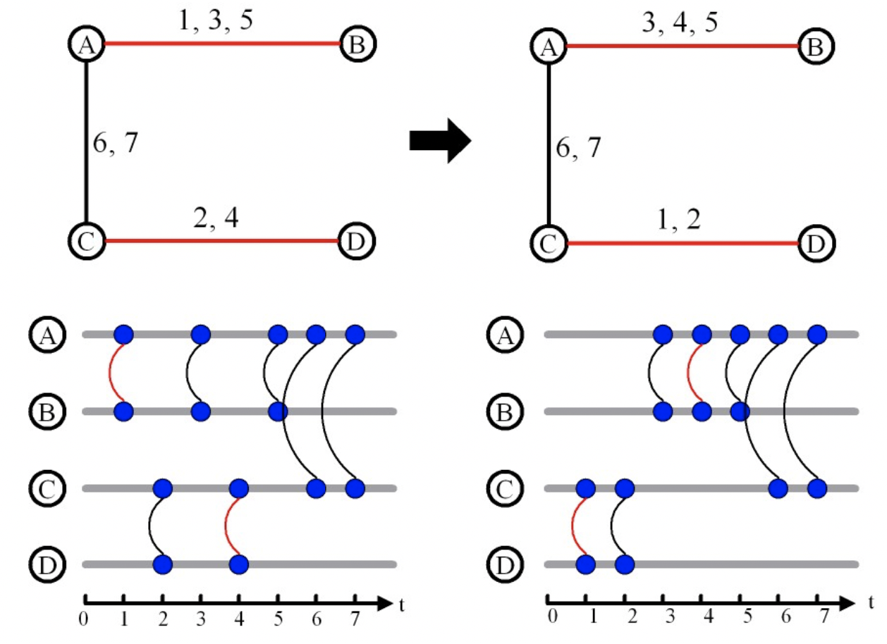
10.4 时变网络零模型的构造
[3] 时间置乱算法

Slide 18
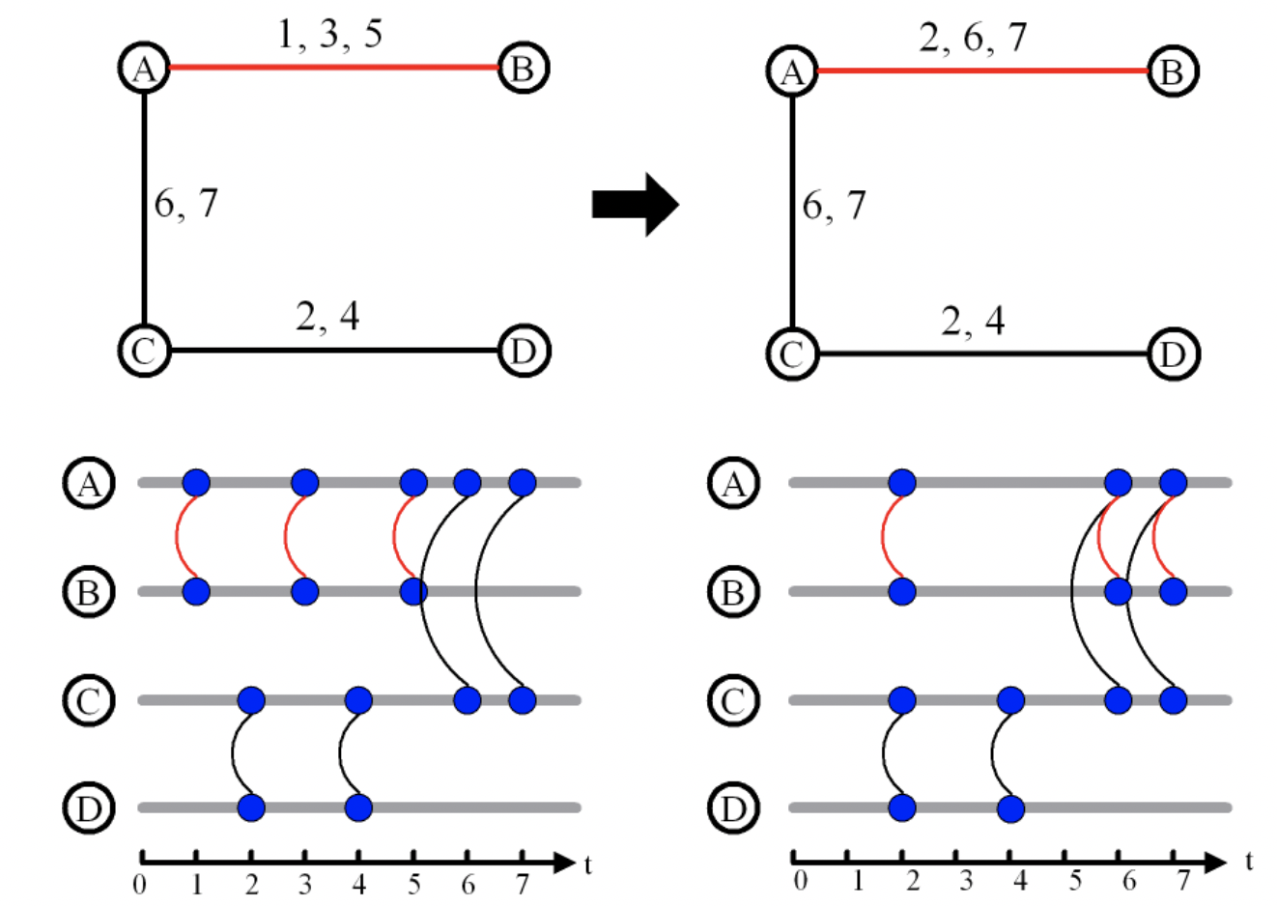
10.4 时变网络零模型的构造
[4] 时间随机化算法

Slide 19
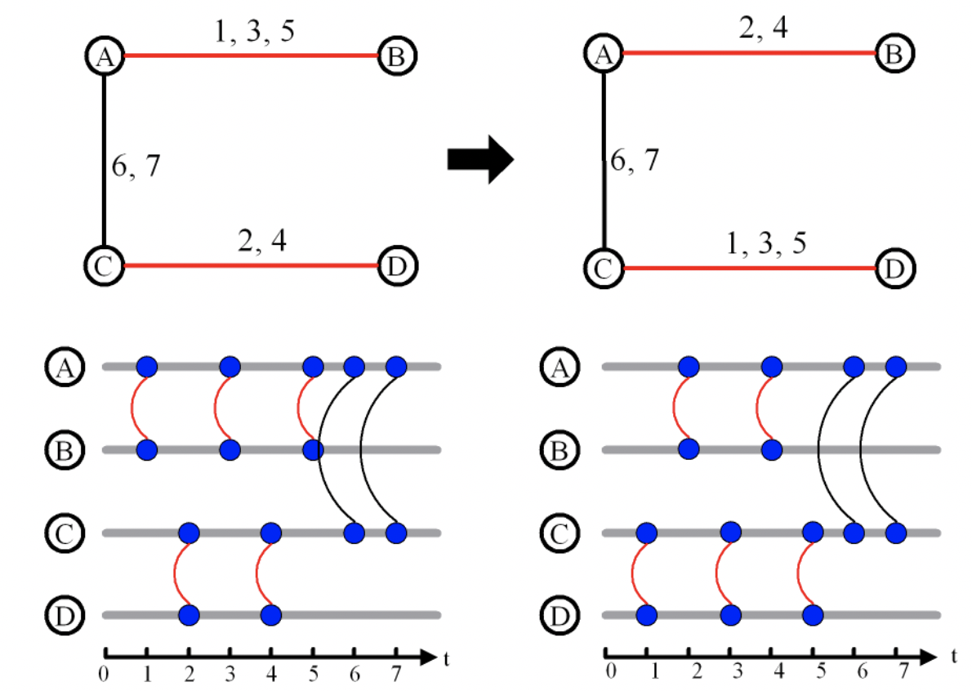
10.4 时变网络零模型的构造
[5] 时权置乱算法

Slide 20
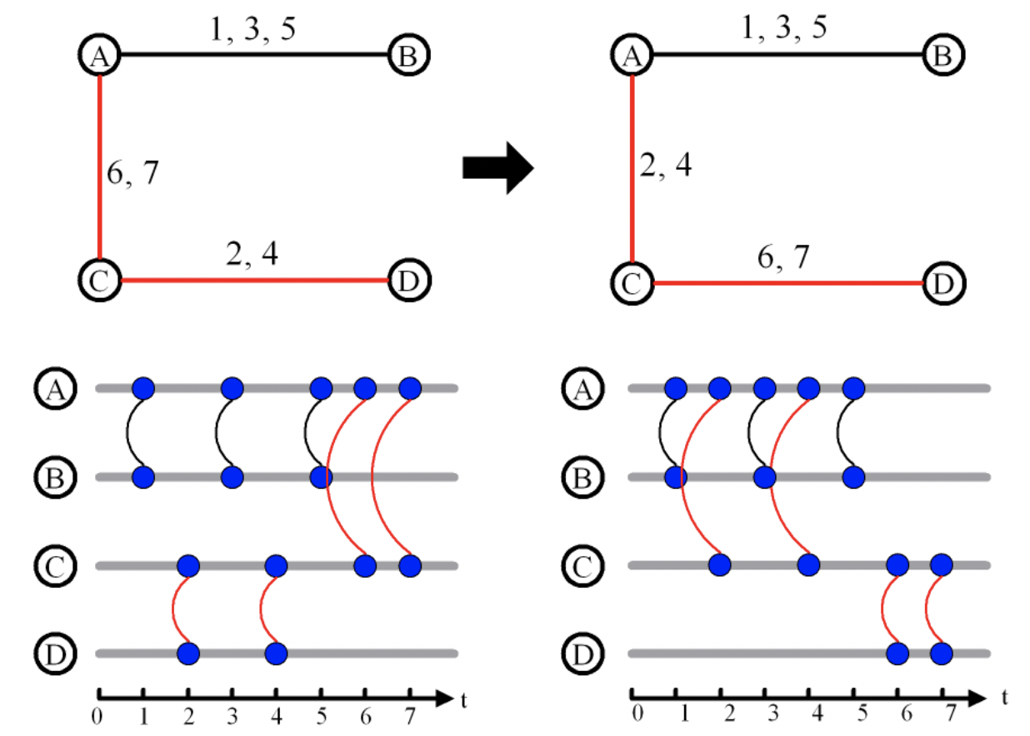
10.4 时变网络零模型的构造
[6] 等权置乱算法

Slide 21
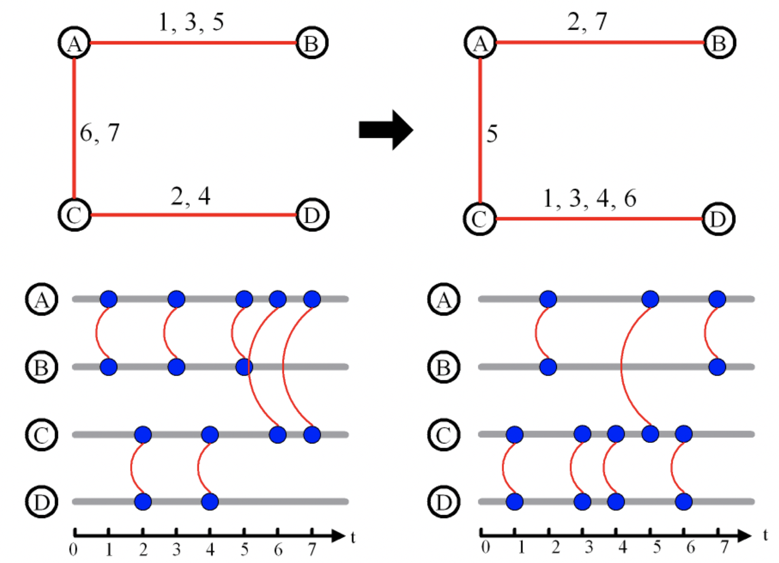
10.4 时变网络零模型的构造
[7] 接触置乱算法

Slide 22
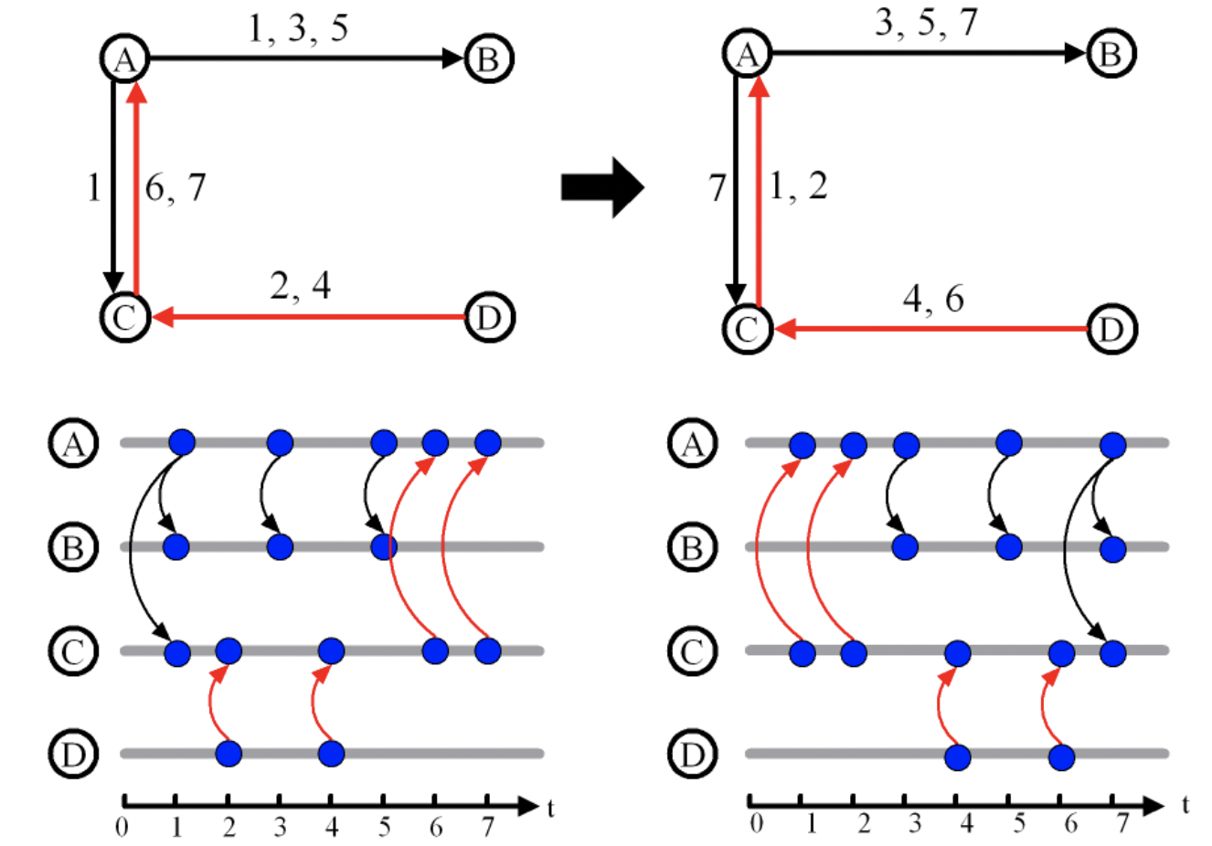
10.4 时变网络零模型的构造
[8] 时间倒转算法

Slide 23
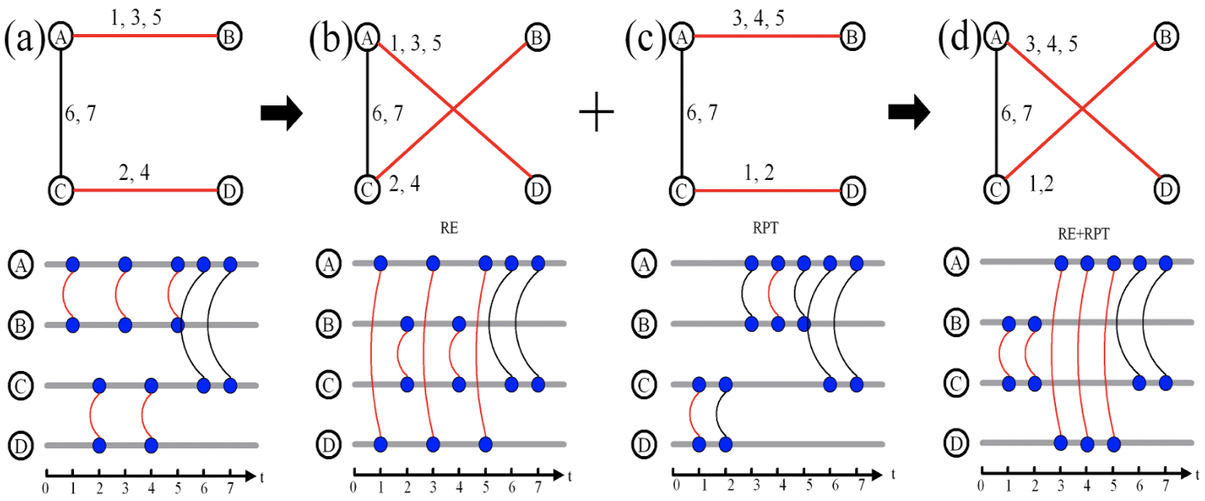
10.4 时变网络零模型的构造
[9] 叠加算法
(a)原始网络 (b)连边置乱网络 (c)时间置乱网络 (d)叠加置乱网络

Slide 24
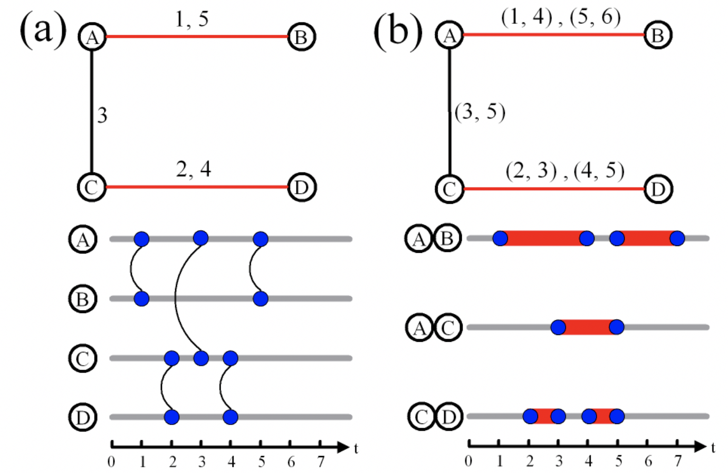
10.4 时变网络零模型的构造
[10] 区间图上的置乱算法

Slide 25
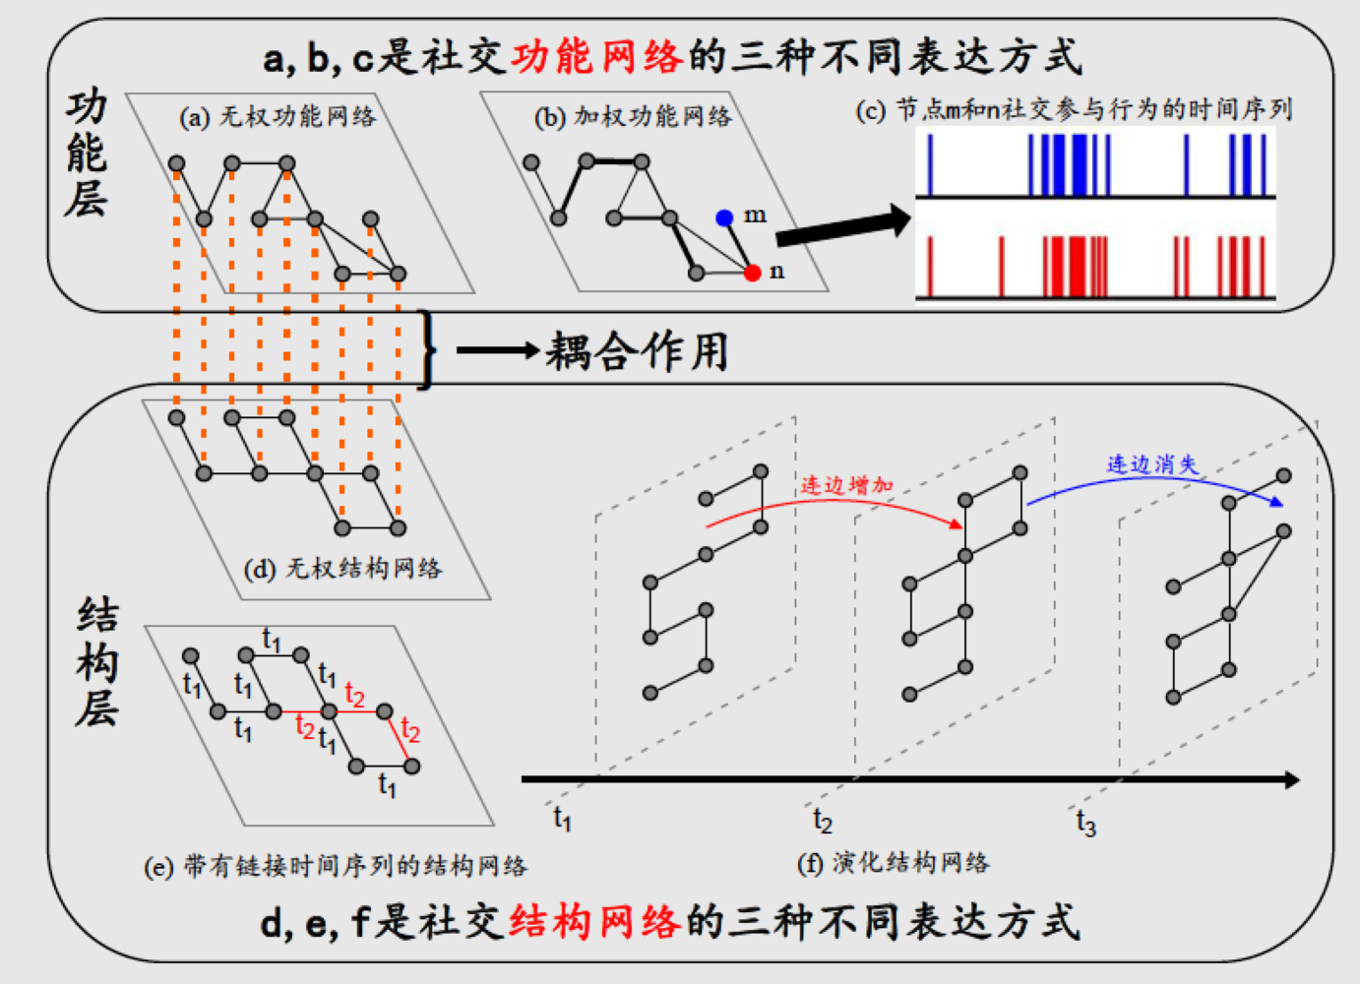
10.5 双层网络上的节点置乱零模型
结构和功能相互耦合的双层社交网络示意图

Slide 26
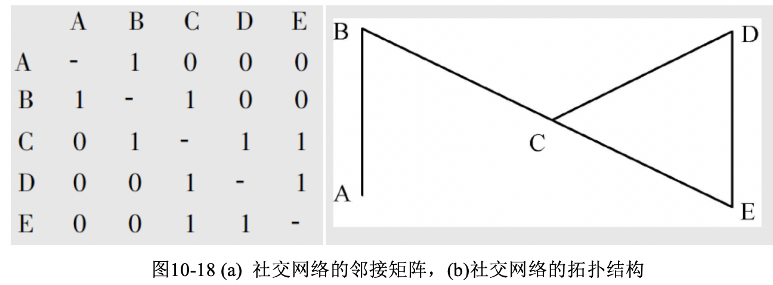
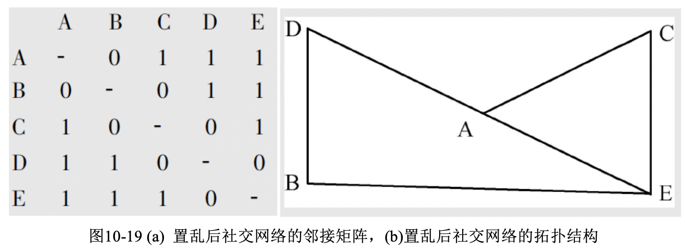
10.5 双层网络上的节点置乱零模型

Slide 27
10.6 本章小结与展望
在社交网络的信息扩散研究过程中，应根据网络类型和问题的需要适当选择一种或几种置乱算法来构造相应的零模型网络。
如果是在静态网络中基于置乱算法来构造零模型，可以考虑使用连边置乱、权重置乱、等权重置乱或局部置乱算法来构造零模型。

Slide 28
10.6 本章小结与展望
时变网络的影响因素大致可以总结为网络拓扑、权重拓扑相关性、单个连边上的事件阵发性、邻边上事件间的相关性和事件的每日、每周模式五种，各种置乱算法分别破坏了这五种性质中的一种或几种。
如果是有关时变网络的研究，由于置乱方法较多，因此不仅可以单独使用某种置乱算法，还可以将几种算法结合起来组合成一种新算法。

Slide 29

感谢阅读本书并请多提宝贵意见！
xuxiaoke@foxmail.com

